Slide 1
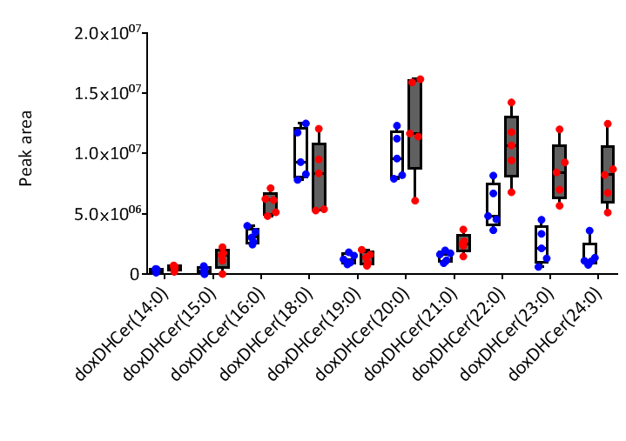
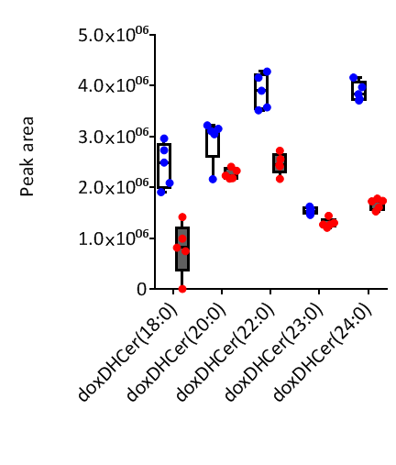
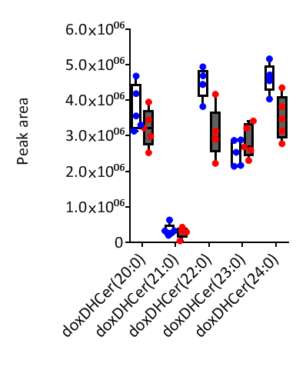
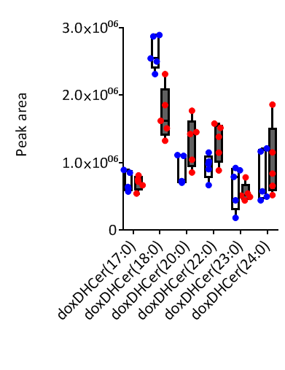
a. Epididymal fat b. Cerebral cortex
***
***
*
*
**
**
***
***
**
*
*
c. Liver d. Femoral muscle
*
**
**

